Slide 1
Психологические механизмы развития толерантности у субъектов образовательных отношений

Slide 2
Толерантность –
уважение и признание равенства, отказ от доминирования и насилия, признание многообразия человеческой культуры, норм, верований и отказ от сведения этого разнообразия к преобладанию
какой – то одной точки зрения.

Slide 3
С точки зрения экологии, толерантность понимается как способность организма переносить неблагоприятное влияние того или иного фактора среды.

Slide 4
Толерантность к наркотическим средствам и психоактивным веществам – снижение реакции на введение вещества, привыкание.

Slide 5
Терпимость - терпеть не противодействуя, не жалуясь, безропотно переносить, сносить что-нибудь бедственное, тяжелое, неприятное
Толерантность - готовность принимать поведение, убеждения и взгляды других людей

Slide 6
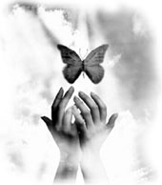
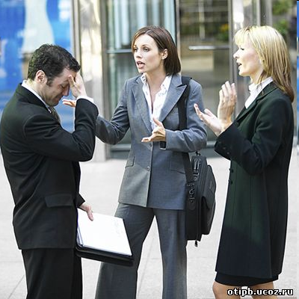

Slide 7
Толерантная образовательная среда - сложная и динамичная система деятельности, общения, жизни субъектов педагогического процесса, способствующая свободному развитию личности и формированию толерантности за счет создаваемых в учреждении атмосферы ненасилия, конструктивного взаимодействия субъектов, демократического стиля руководства и общения, принятия субъектами друг друга, независимо от особенностей их поведения, мышления, культурного опыта, национальной принадлежности и др

Slide 8
Какой возраст подходит для развития толерантности?
Воспитывать в обучающихся толерантность целесообразно в подростковом возрасте.

Slide 9
Педагог – Ребёнок
Педагог – Родитель
Ребёнок – Ребёнок
Ребёнок - Родитель

Slide 10
Толерантность во взаимоотношениях детей и взрослых
предполагает сочетание устойчивости способности детей и взрослых реализовать свои личные позиции с гибкостью, а так же способности с уважением отнестись к чужому мнению

Slide 11
Вывод:
Проблема формирования толерантности у субъектов образовательных отношений сегодня очень актуальна, поскольку только толерантный человек, имеющий позитивный настрой к другим людям и окружающему миру способен создавать, творить, преумножать, укреплять, а не разрушать.

